Slide 1
МБДОУ «Шахмайкинский детский сад «Ромашка»
Воспитатель: Гарифуллина Гульназ Азатовна

Slide 2
Дидактическая игра-макет
Дерево «Времена года»
Цель: формировать представление детей о временах года.
Задачи:
формировать умение определять время года по его характерным признакам;
расширять и обогащать словарь детей по теме «Времена года»;
Расширять кругозор, внимание, память;
Ознакомление детей с цветом, формой, величиной;
Ориентирование в пространстве: вверху-внизу, справа-слева;
Приобщать детей к восприятию природы в разное время года, развивать интерес, мелкую моторику рук,
Воспитывать любовь и заботливое отношение к природе.
Возраст: 2-6 лет.
Оборудование: основа макета – фанера, обклеенная фетром по цветам времен года, в центре размещается ствол дерева (так же вырезанный из фетра). В комплекте имеются предметы на липучках отражающие характерные признаки времен года (листья, яблоки, цветы на яблоне, снежинки, бабочки, травка, птички) вырезанные из фетра и фоамирана.

Slide 3
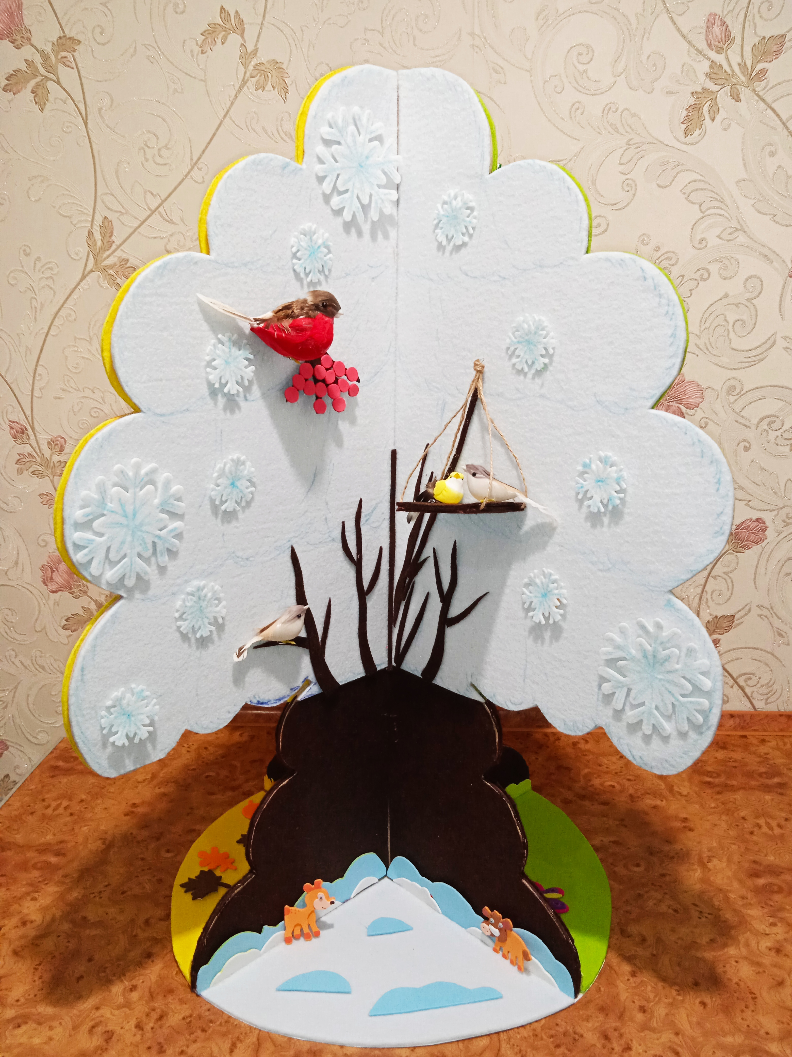

Slide 4
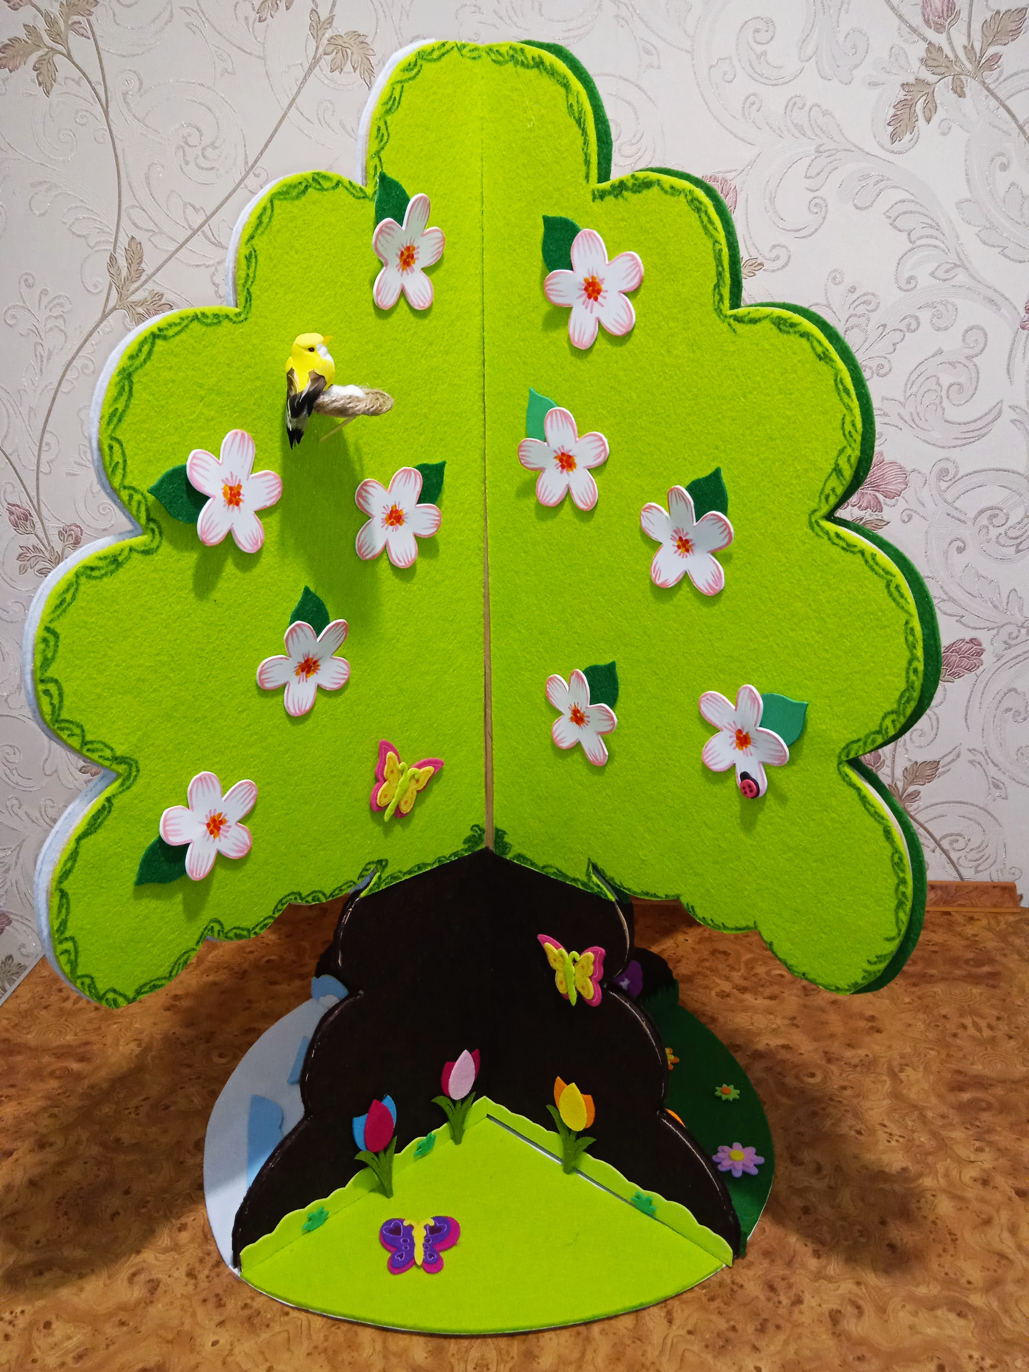

Slide 5
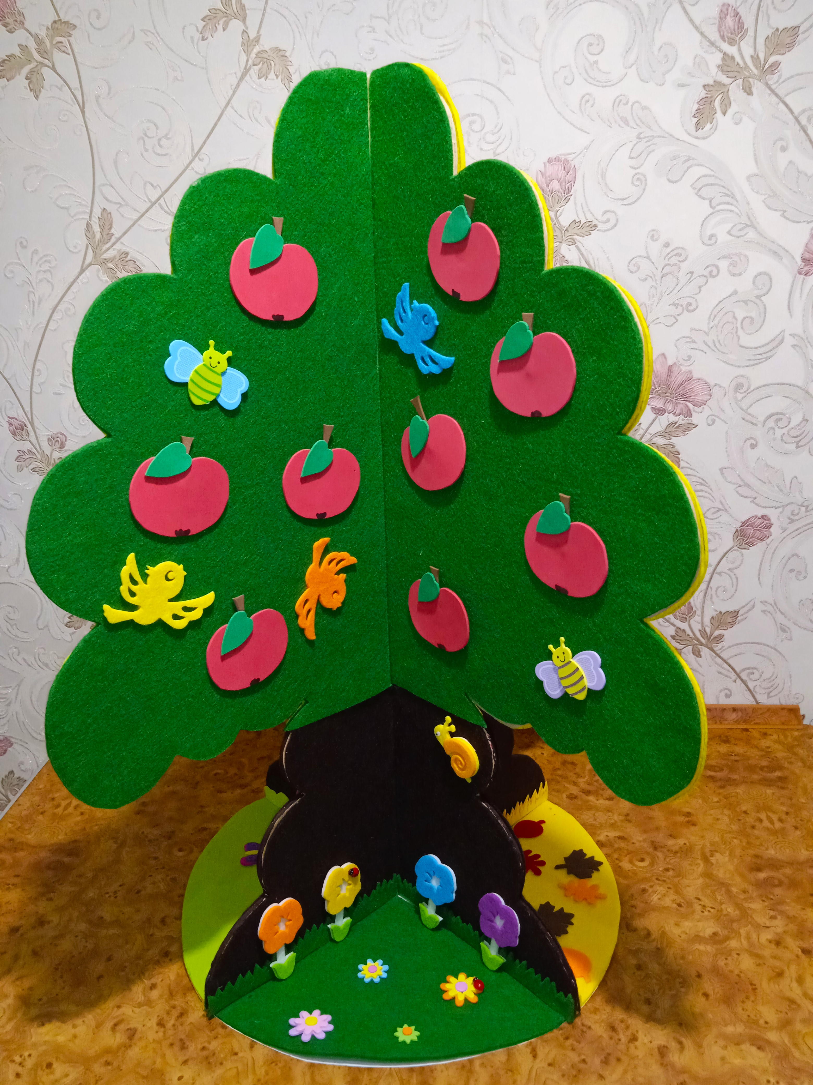

Slide 6
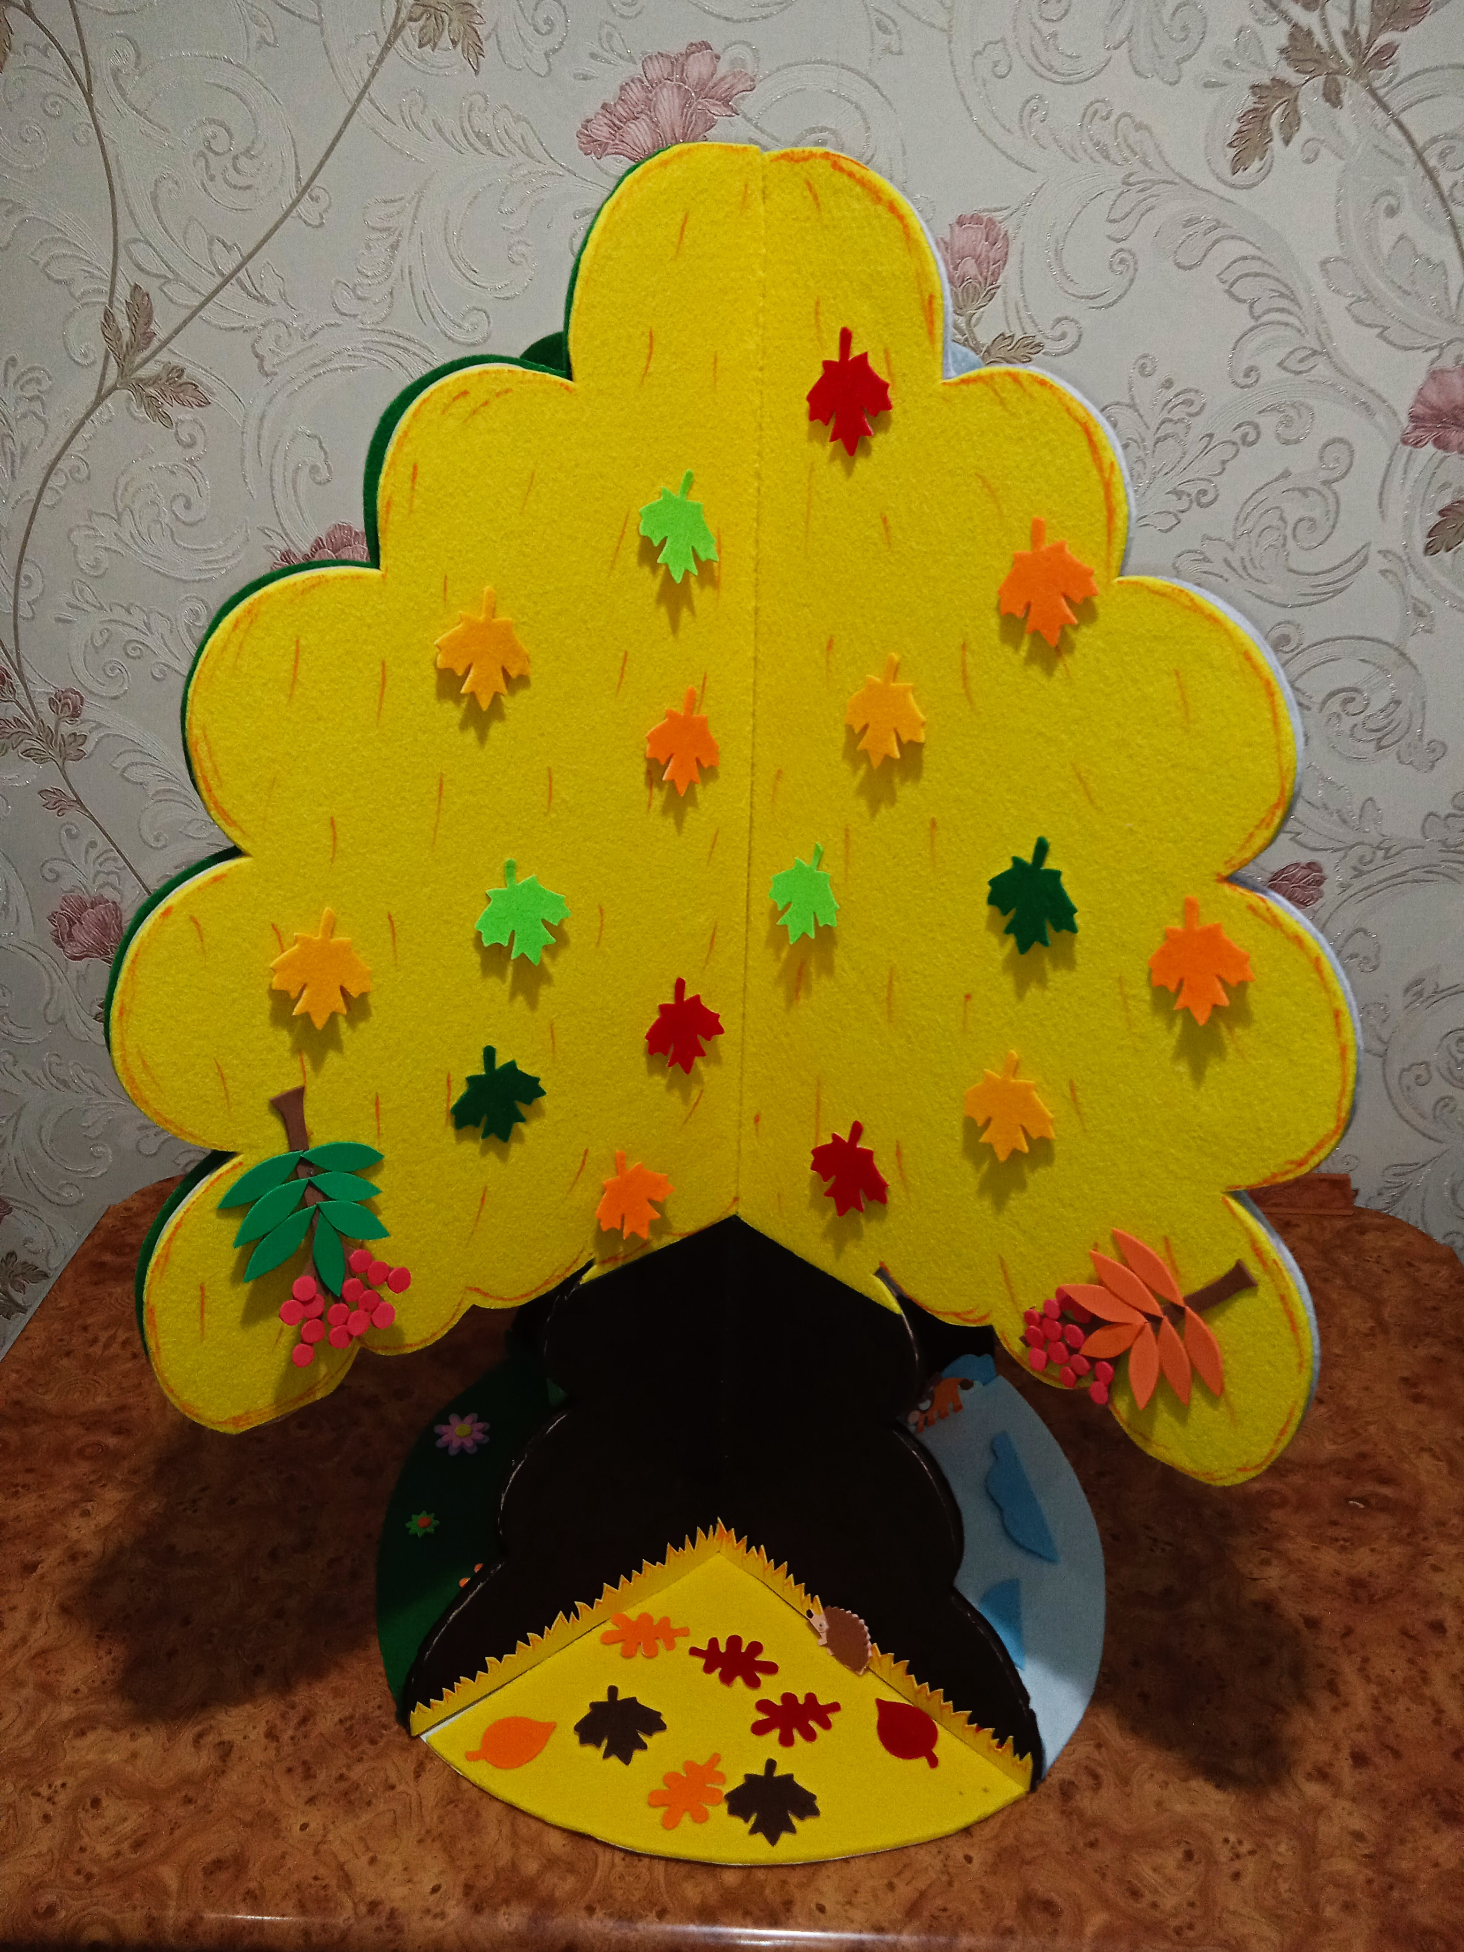

Slide 7
Спасибо за внимание!

